Slide 1

HyperText Markup Language / Структура проекта
ORTDNIPRO.ORG/WEB

Slide 2
HyperText Markup Language
Данные + Метаданные
Текст + Как текст отобразить
<title> Page title </title>
HTML задаёт структуру документа (оборачивая фрагменты текста тегами) и оформление (которые теги задают обёрнутому тексту).
Язык HTML интерпретируется браузерами и отображается в виде документа в удобной для человека форме.
2

Slide 3
HyperText Markup Language
состоит из:
<tag attr="value”>Text data</tag>
Теги как контейнер для блока текста
+ атрибуты (свойства, уточняют задачи тега, теги могут быть без атрибутов);
Текстовые данные (содержимое, контент).
Теги могут быть парными и одиночными;
3

Slide 4
1. Структура проекта

Slide 5

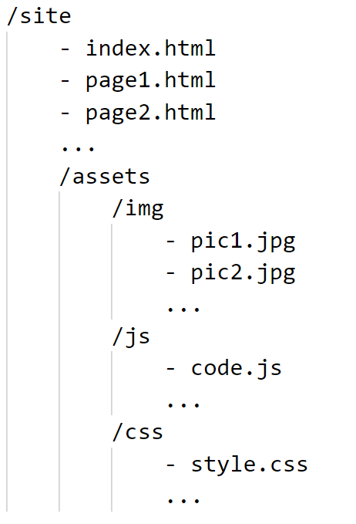
Абсолютный путь: https://site.com/page1.html
Относительный путь: ./page1.html
./assets/img/pic1.jpg
Абсолютный путь показывает точное местонахождение файла (страницы), а относительный показывает путь к файлу относительно какой-либо "отправной точки" (файл, каталога). При относительном пути доменное имя будет добавлено к пути браузером чтобы получить абсолютный путь.
Предложенная структура позволяет не захламлять «корень» сайта файлами (а оставить там только файлы страниц) и при этом обеспечивает чёткое разделение файлов-ресурсов по типам.
5

Slide 6
2. Инструменты разработчика

Slide 7
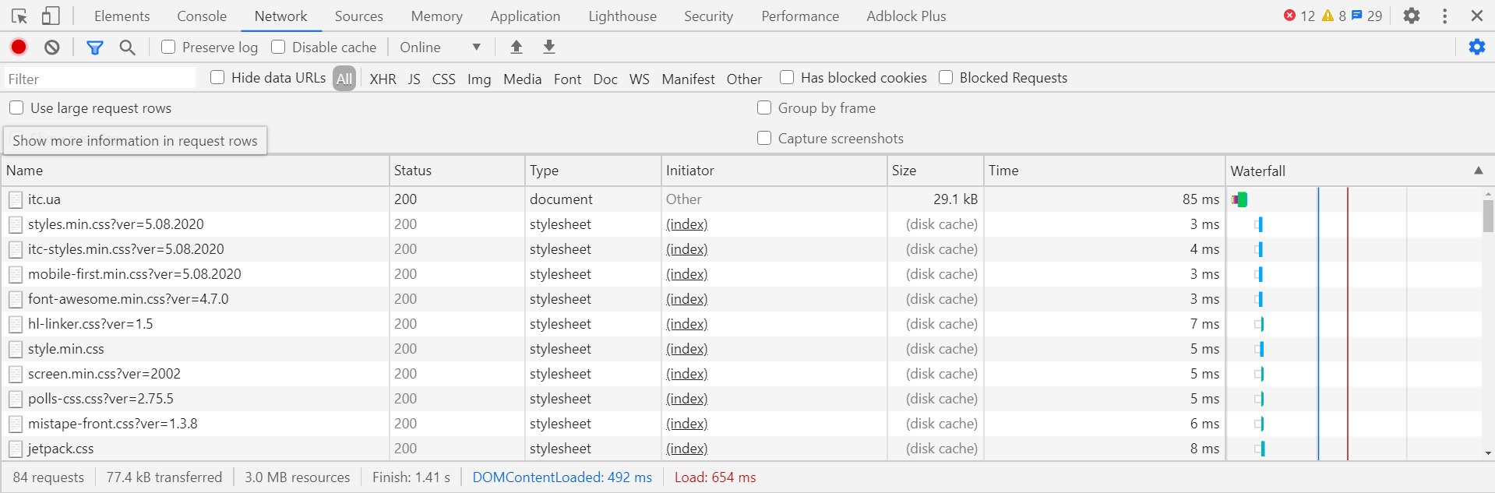
Инструменты разработчика (WebDevTools)
Получить к ним доступ можно по нажатию F12 (или Ctrl+Shift+I в некоторых браузерах). Закладка Network отображает все процессы связанные с выполнением HTTP-запросов (и получения HTTP-ответов).

Slide 8
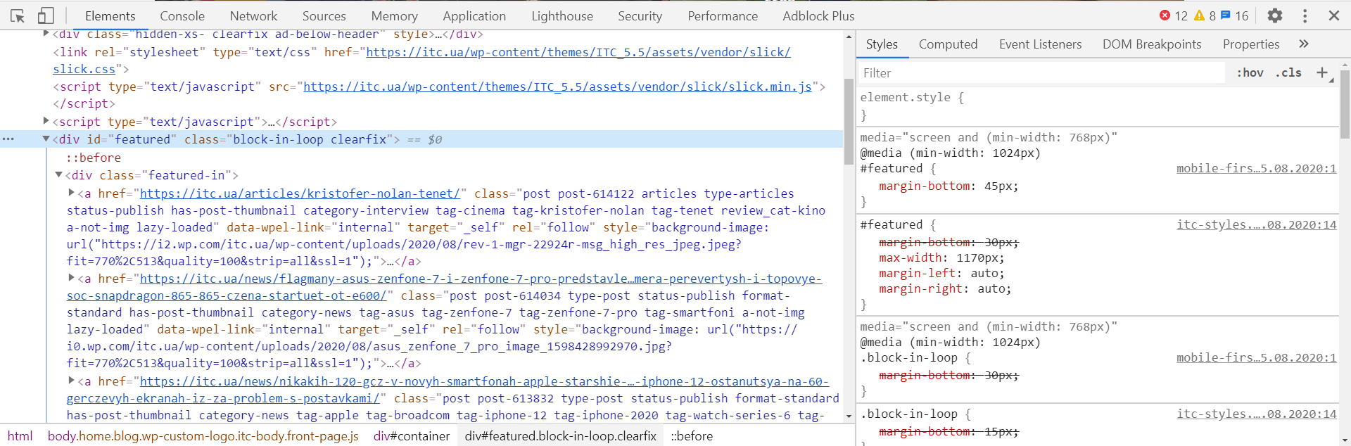
Инструменты разработчика (WebDevTools)
Получить к ним доступ можно по нажатию F12 (или Ctrl+Shift+I в некоторых браузерах). Закладка Elements отображает текущую версию разметки (HTML-теги, и связанные с ними CSS-стили).

Slide 9
3. Строчно/блочная модель

Slide 10
Все теги внутри <BODY> относятся
к одной из двух категорий
СТРОЧНЫЕ или БЛОЧНЫЕ
INLINE / BLOCK
10

Slide 11
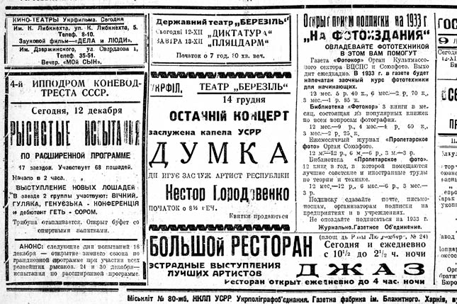
Строчно/блочная модель
11

Slide 12
Строчные и блочные теги
Блочным называется элемент, который занимает на странице прямоугольную область. Такой элемент занимает всю доступную ширину, а высота элемента определяется его содержимым (он всегда начинается с новой строки).
Строчными называются такие элементы документа, которые являются непосредственно частью строки текста без (как правило внутри блочного элемента).
12

Slide 13
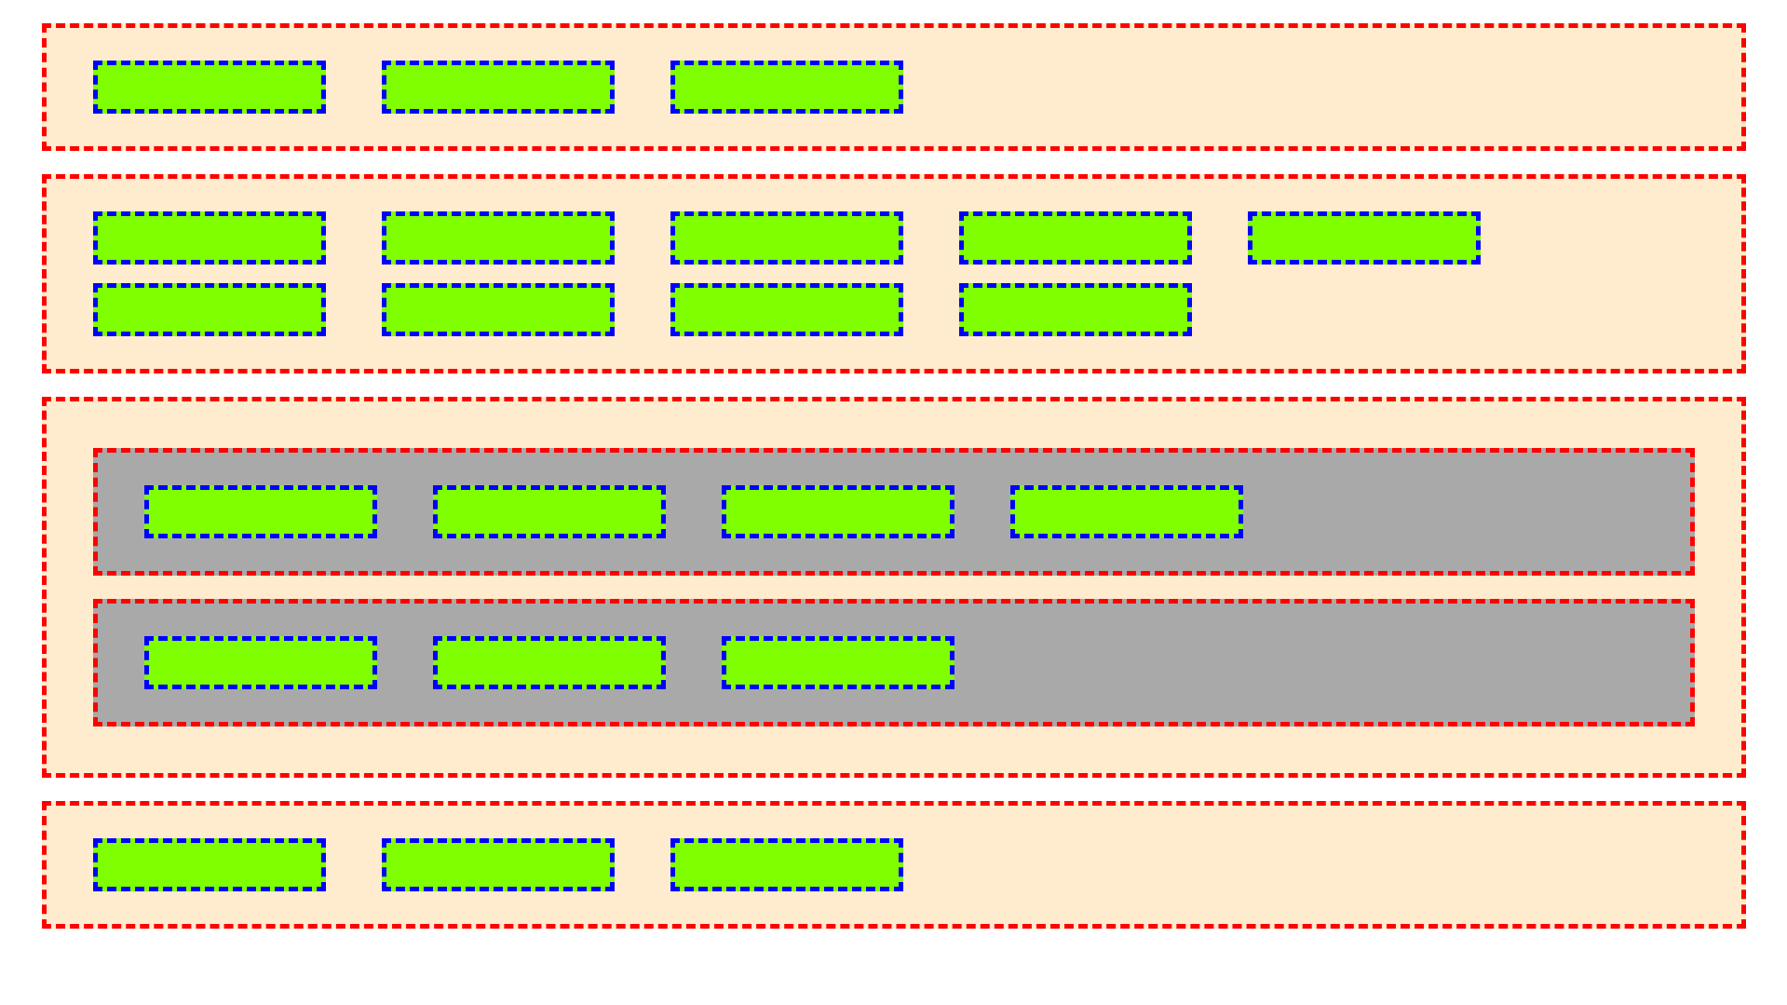

Slide 14
Блочные (Block) теги
<p>, <h1>…<h6>, <div>…
Строчные (Inline) теги
<b>, <i>, <u>, <a>, <img>, <span>…
14

Slide 15
4. Валидация разметки

Slide 16
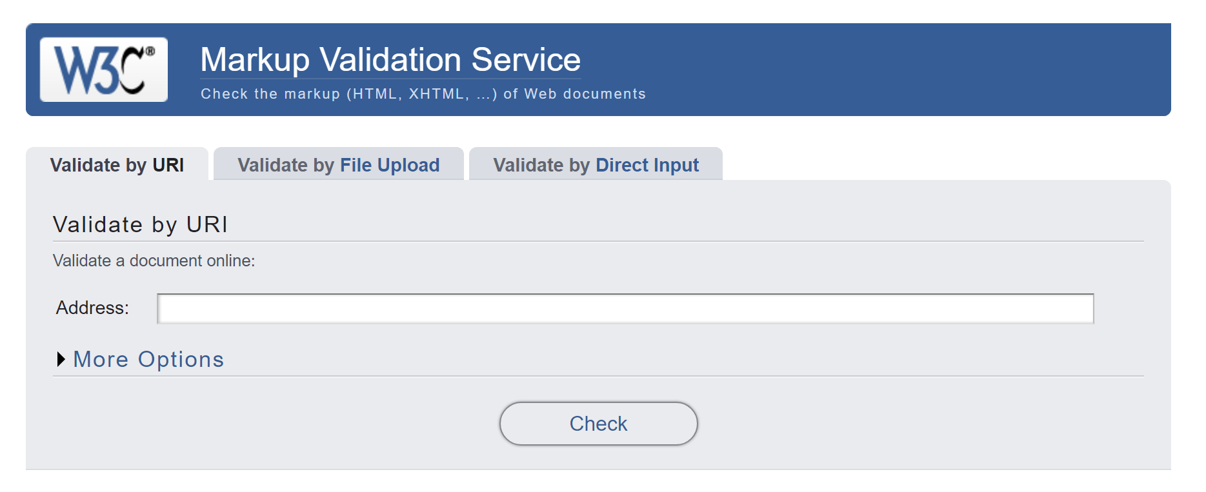
Валидатор разметки (HTML) от W3C
Валидация – проверка на соответствие (проверка на корректность)
https://validator.w3.org/
16

Slide 17
5. Локальный веб-сервер

Slide 18
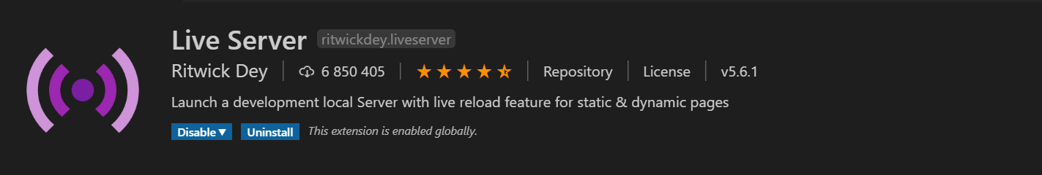
Live Server
Live Server – расширение к Visual Studio Code позволяющая запускать локальный веб-сервер с целью отладки и тестирования
https://marketplace.visualstudio.com/items?itemName=ritwickdey.LiveServer
18

Slide 19
6. Семантика HTML

Slide 20
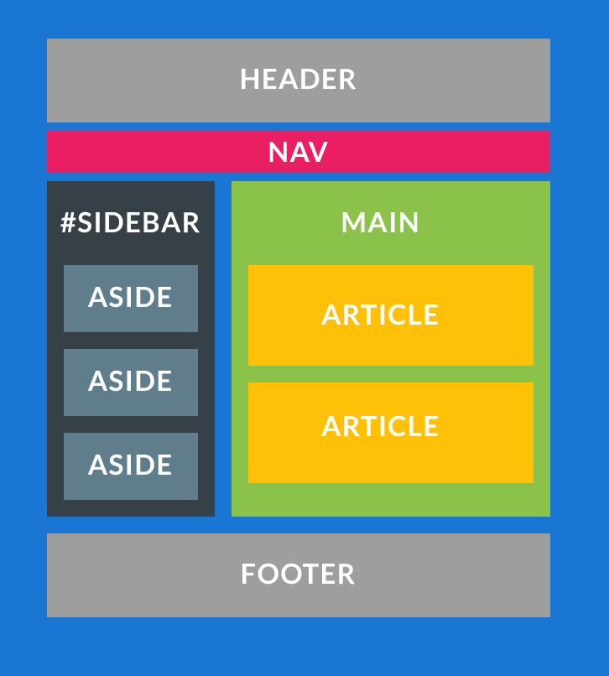
Семантика HTML
HTML 5.x принёс ряд тегов, которые не несут оформления, но своими названиями поясняют смысловую нагрузку содержимого которое в них размещают.
20

Slide 21
7. Проблемы в HTML…

Slide 22
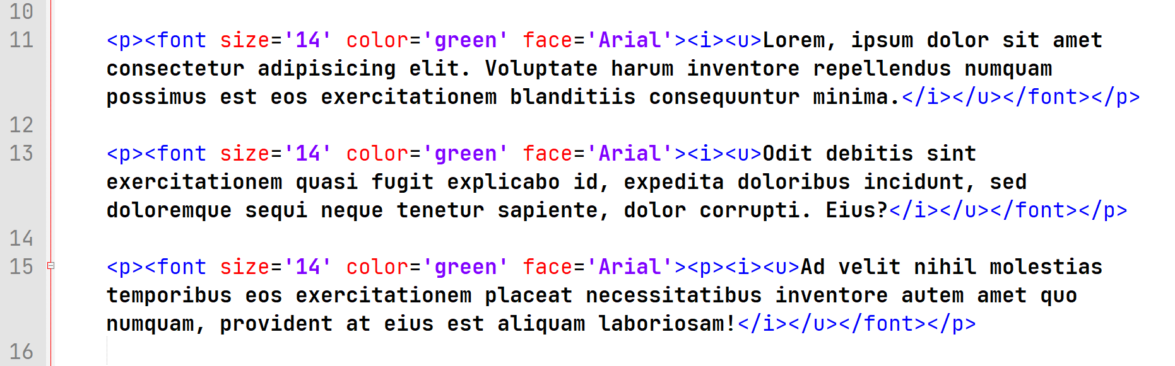
HTML и оформление…
Есть проблемы: «захламление» HTML-разметки, дублирование кода, сложности при внесении изменений…
22

Slide 23
Будет полезным…

Slide 24
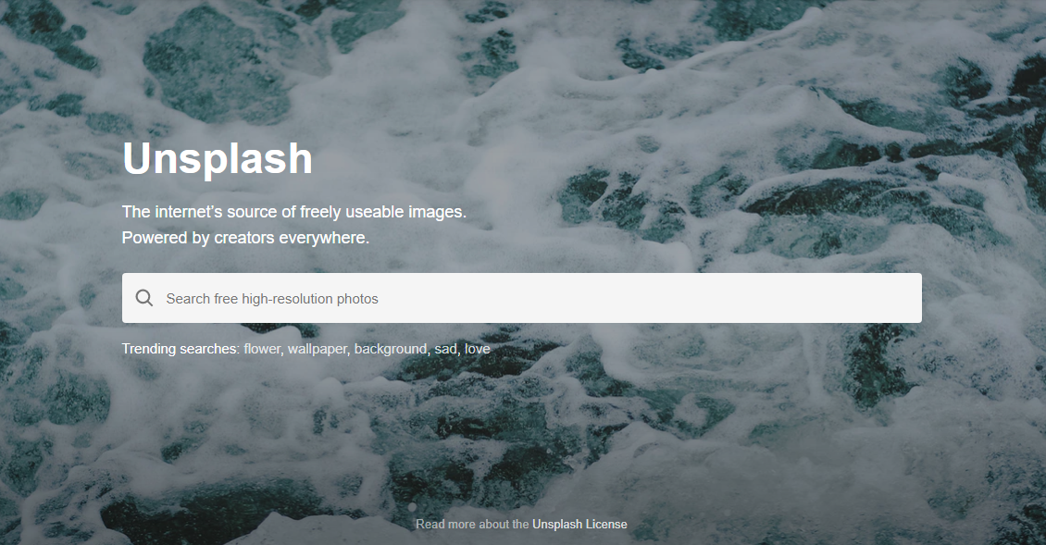
Фотобанк Unsplash
Крупный фотобанк с бесплатными фотографиями
https://unsplash.com/
24

Slide 25
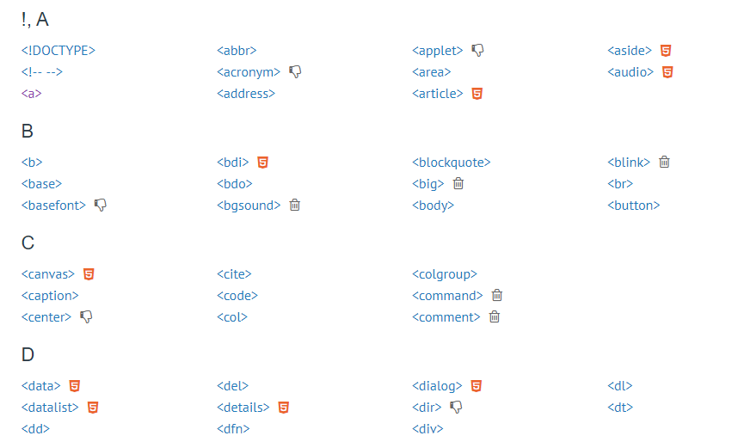
Справочник по HTML
https://html-css.co.ua/dovidnuk-html-tags/
https://htmlreference.io/
25

Slide 26
Ряд тегов которые пригодятся
<div>, <span>, <p>, <h1>-<h6>, <hr>, <ul>, <ol>, <li>, <table>, <tr>, <th>, <td>
<header>, <footer>, <main>, <section>, <article>, <audio>, <video>
Обратите на них внимание в справочнике
26

Slide 27
Домашнее задание

Slide 28
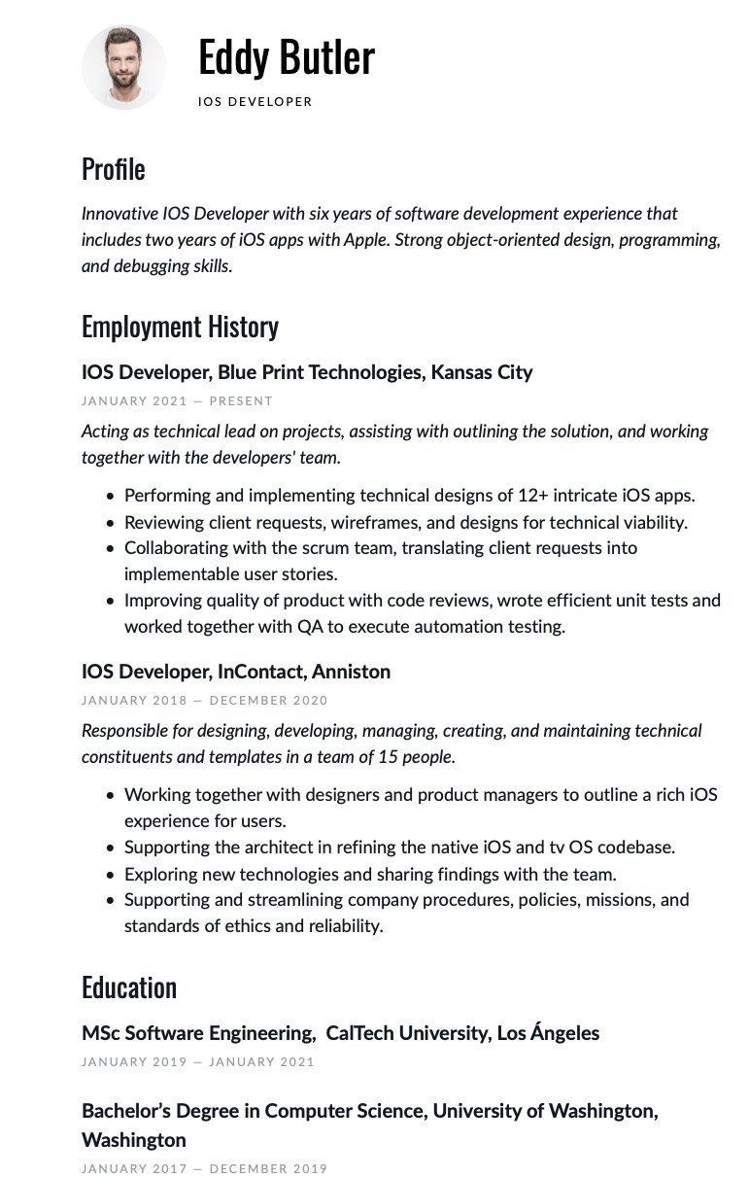
Домашнее задания
По образу и подобию (насколько получится) сверстать своё резюме и выложить на хостинг (neocities.org). Если не хочется разглашать личную информацию – можно приукрасить.
Теги <ul>/<li> и <table> могут тут вам помочь 😉
28

Slide 29
На следующем занятии

Slide 30
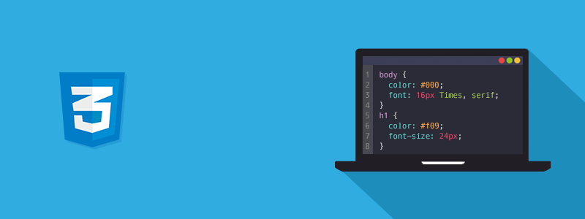
На следующем занятии
Язык CSS и задание оформления элементов страницы

